Slide 1
Agir, c’est aussi une question de prévention
Antoine Borighem – Marine Noel Cellule Soutien à la Parentalité

Slide 2
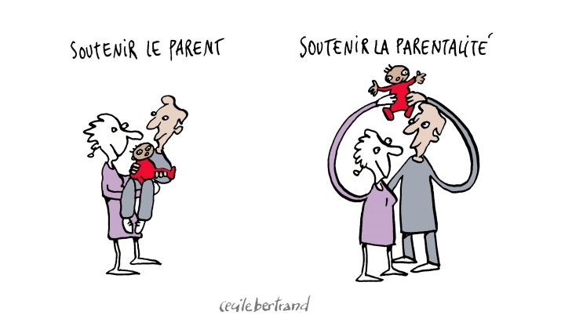
Qui sommes-nous ?
La Cellule SouPa
Equipe pluridisciplinaire - Personnes ressources
Quoi?
Accompagner les professionnels
Initier, impulser coordonner des travaux, des recherches, des outils, des groupes de travail…
Collaborer avec l’ensemble des acteurs de la Fédération Wallonie-Bruxelles
Langage commun
Méthodologie
Réflexion
Réflexivité
Co-construction
Experts nationaux et internationaux
Cohérence
Actions
Accompagnement des Services Spécifiques de Soutien à la Parentalité (Lieux de Rencontre Enfants et Parents & Espaces Parents dans la Séparation)
Développer et implémenter le référentiel de soutien à la parentalité et les documents y afférents
Participation à des groupes de travail
Coordonner des campagnes d’informations

Slide 3
Cellule Soutien à la Parentalité
Un document de référence « Pour un accompagnement réfléchi des familles : un référentiel de soutien à la parentalité »
Collaboration ONE - Direction Générale de l’Aide à la jeunesse - Délégué Général aux Droits de l’Enfant
Outil co-construit (acteurs du champ de l’enfance, petite enfance, aide à la jeunesse, secteur associatif et public, parents)

Slide 4
4 grands principes du soutien à la parentalité
L’enfant est au cœur des actions de soutien à la parentalité
L’intérêt de l’enfant reste au centre des préoccupations (CIDE), le professionnel est un partenaire du parent pour veiller au respect de celui-ci.
Droit des parents – Droits de l’enfant
Les parents ont des compétences
Savoirs, savoir-faire, résolution de problème, aptitudes, savoir-être
(≠ tous les parents sont compétents)

Slide 5
4 grands principes du soutien à la parentalité
Le soutien à la parentalité s’adresse à tous les parents
Apporter à chaque parent l’accompagnement dont il a besoin au moment où il en a besoin, sans stigmatisation et dans le respect de ses compétences
La nécessaire prise en compte des contextes de vie
Les situations des parents évoluent, il importe d’en tenir compte et de réfléchir à nos représentations sur les familles

Slide 6
Contexte de départ … Accompagnement des LREP
La cellule soutien à la parentalité accompagne le secteur des Lieux de Rencontre Enfants et Parents (LREP) en Fédération Wallonie-Bruxelles, au nombre de 180 (dont 60 agréés)
Il s’agit de lieux de prévention générale, visant l’accueil inconditionnel et anonyme de tous les enfants et parents
Suite au COVID-19, ces structures ont été contraintes de fermer leurs portes aux familles

Slide 7
Contexte de départ … Accompagnement des LREP
4 objectifs communs aux LREP:
Favoriser le développement global de l’enfant
Rompre l’isolement social
Soutenir la relation enfants-parents
Favoriser la socialisation précoce de l’enfant
Ces services, ces lieux de plaisir pour les familles sont des dispositifs de prévention importants
Ils peuvent contribuer à l’équilibre et au bien-être de certaines familles

Slide 8
Les Lieux de Rencontre Enfants et Parents en images …

Slide 9
Contexte de départ : accompagnement des LREP
Contexte de confinement
Que faire pour ces familles qui ne peuvent plus fréquenter ce lieu durant le confinement ?
Comment les accompagner à distance ?
Que faire en tant que professionnel malgré ce contexte ?
C’est suite à ces questions que la Cellule Soutien à la Parentalité de l’ONE a proposé de réfléchir ensemble aux différents moyens de garder le lien avec les familles → Un groupe Teams a été créé pour échanger une série d’idées

Slide 10
Maintenir le lien avec les familles ?
Création d’un site internet avec forum (articles et propositions d’activités)
Utilisation de Facebook (diffuser des informations, articles, idées d’activités, permanences des SSM de la région, vidéos, informations sur les lignes d’écoute, …)
Appels téléphoniques
Groupe WhatsApp
Constat des professionnels : les parents ont peu à peu délaissé ces médias. Les parents étant dans un autre type de rencontre, ceux-ci se sont moins retrouvés dans ces dispositifs

Slide 11
En parallèle … Des pistes pour les parents en situation d’urgence

Slide 12
Fiches UCLouvain : Confinement, soutien aux familles
24 thématiques:
Donner au enfants des informations sur l’épidémie
S’organiser pendant le confinement
Adopter les règles d’hygiène
Activités agréables ensemble
Garder une santé physique et psychique
Prendre soin de soi en tant que parent
Mettre en place l’école à la maison
Comment réduire le risque de faire un burn-out parental ?
La question de l’ennui et la gestion de l’espace
Quand les parents montrent l’exemple
Les moments difficiles
Les réactions les plus fréquentes face au stress (petite enfance – 6 à 12 ans - ado)
…

Slide 13
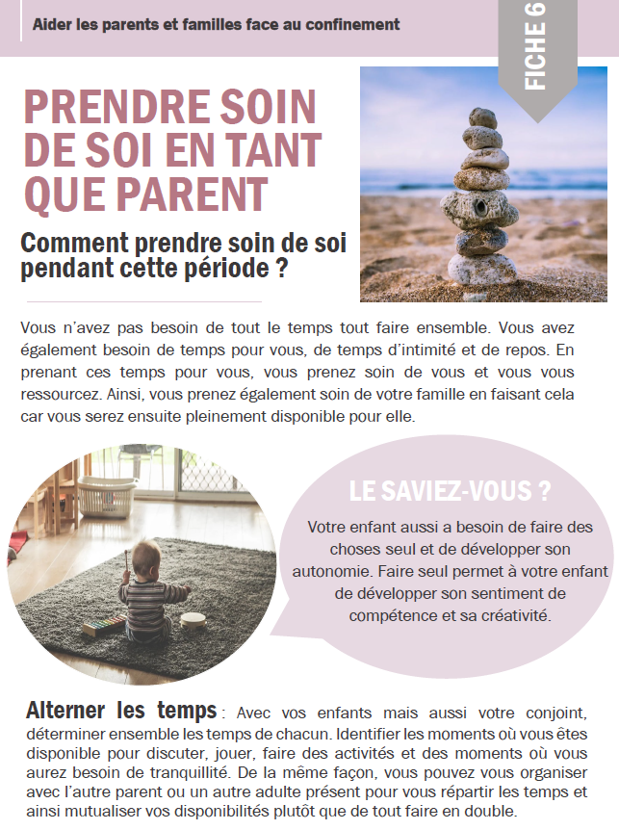
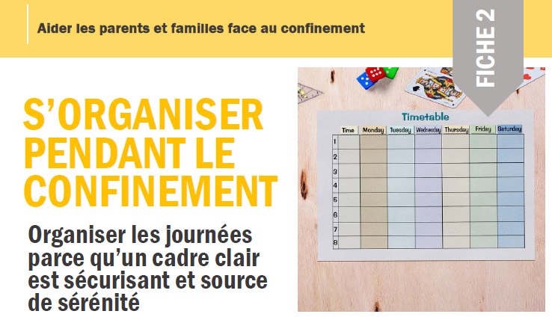
Fiches UCL : Confinement, soutien aux familles
Structurer le temps, prendre soin, garder des temps de qualité avec les enfants, s’accorder entre parents (coparentalité qui vise le confort de tous), moment où chacun a ses propres activités, …

Slide 14
D’autres services de prévention générale …
Services Espaces Parents dans la Séparation: articulation des parents autour des besoins de l’enfant (le dégager des conflits), vers une coparentalité responsable : 2 dans le Hainaut (Mons, Charleroi), 7 services agréés en FWB
https://www.airdefamilles.be/adf-589-separation-espaces-parents/#.X4RfL9AzZPY
https://www.youtube.com/watch?v=TCMTjixI17k&feature=emb_logo

Slide 15
D’autres services de prévention générale …
Services d’Accompagnement Périnatal (accompagnement de la parentalité fragilisée jusqu’aux 3 ans de l’enfant)

Slide 16
Actions mises en place par l’ONE dans le cadre du soutien à la parentalité
Groupe de parole à distance : jeunes parents confinés
Brochure « Aborder les émotions avec les enfants » : https://www.one.be/fileadmin/user_upload/siteone/coronavirus/Aborder-les-emotions-avec-les-enfants.pdf
Articles ONE à destination du grand public

Slide 17
Les écrans ont-ils aidé les parents pendant le confinement ?
Adaptation de l’utilisation durant le confinement …
« Coucou aux mamys (2x15min/jour) + 30 min de Peppa Pig en anglais quasi tous les jours pendant que je faisais le repas... Elle a 2 ans... Pas top mais on fait ce qu'on peut ... »
Maintenir des limites malgré tout (jeux éducatifs, temps hors écran)
Permet des moments de pause durant le télétravail
« Mon fils de 5 ans ne connaissait pas la tablette… jusqu'au confinement ! Ça a commencé avec les jeux/exercices envoyés par son institutrice, qu'il faisait pendant que je télétravaillais. Puis, de fil en aiguille, il a découvert qu'il y avait d'autres jeux, beaucoup moins éducatifs, (...). »
« Comme la plupart des parents, on essaye d'éviter un max les écrans mais ayant été en télétravail, seule à la maison avec une puce de 27 mois, Mickey a été mon ami pour me permettre, par moments de pouvoir travailler "tranquillement" et pouvoir occuper un peu ma puce.... (...)»
Tenir compte des contextes de vie !

Slide 18
Articles ONE
Comment concilier télétravail et garde d’enfants ?
Confinement familial : pas des Supermen ou des Superwomen
Comment aborder le sujet du coronavirus avec votre enfant ?

Slide 19
Les Ecoles De Devoirs (EDD) … Un acteur de prévention à part entière
Suite à la pandémie, une série d’EDD ne peuvent plus accueillir les parents dans leurs structures, ce qui a un impact sur le lien avec celles-ci
Toutefois, une série d’autres EDD voient leur fréquentation fortement diminuer, ce qui peut impacter, dans certains contextes, les apprentissages des enfants
Se renseigner de la situation des EDD proches de chez vous et les promouvoir auprès de votre public peut donc contribuer au bien-être de l’enfant et des familles

Slide 20
Conclusion …
Ou de la difficulté de conclure …
La situation reste inédite : l’incertitude marque encore le climat actuel. Le fonctionnement familial a été / continue d’être marqué par le contexte de confinement.
L’ancrage théorique du soutien à la parentalité peut continuer à fournir des balises au professionnels afin d’agir auprès des familles de manière bienveillante et adaptée à leur situation, besoins, contexte de vie.

Slide 21
Merci pour votre attention !
D’autres questions ?
Antoine.borighem@one.be
Marine.noel@one.be

